Slide 1
Kód ITMS projektu: 26130130075
Inovatívne vzdelávanie ako nástroj pre inklúziu MRK do vyučovacieho procesu a spoločnosti na
ZŠ Zámutov

Slide 2
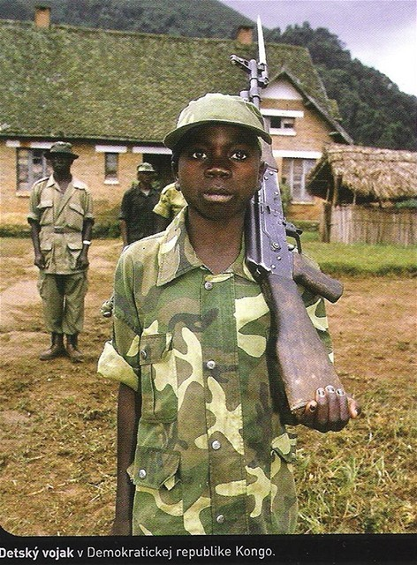
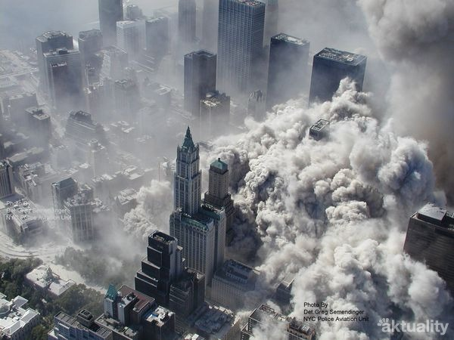
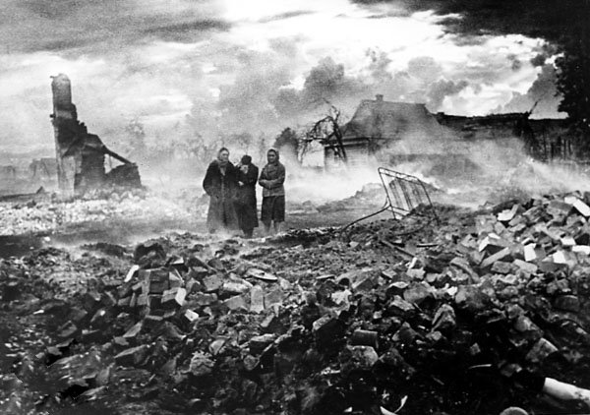
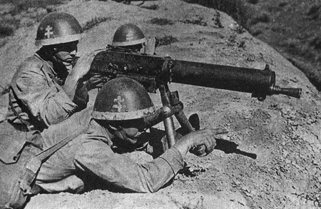
Sociálne a politické konflikty –
vojny a terorizmus

Slide 3
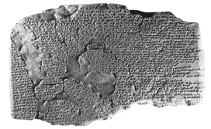
Kompromis:
- dohoda na základe vzájomných ústupkov.
/Hlinená tabuľka mierovej zmluvy Chetitov a Egypťanov v staroveku- dnes na budove OSN.
Táto zmluva nebola nikdy porušená.

Slide 4
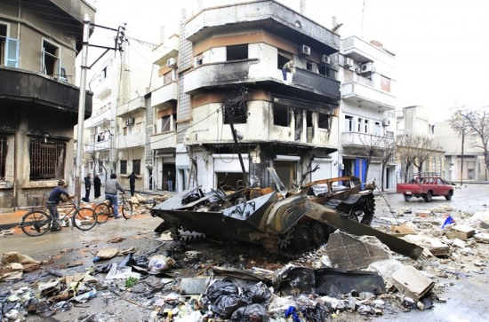
Neochota riešiť napätia kompromisom vedie ku konfliktom, k vojnám a teroristickým útokom.

Slide 5
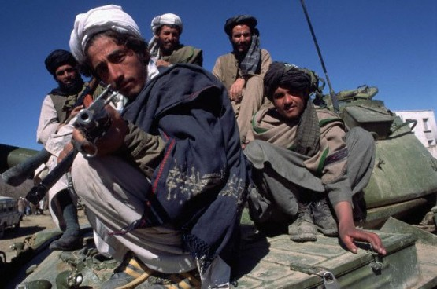
Hlavné príčiny vojen:
hospodárske záujmy,
nábožensko-etnické konflikty.

Slide 6
Vojny môžu byť:
lokálne/ na určitom území/
občianske/ v štáte o politickú moc/
svetové/ 1. a 2. svetová vojna/

Slide 7
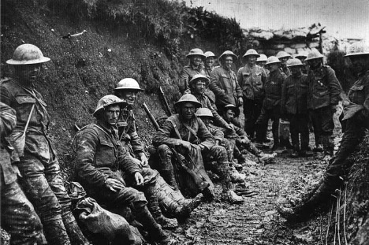
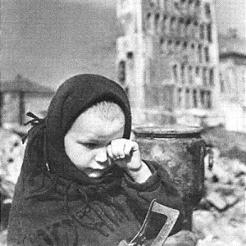
1. svetová vojna
28. júl 1914 - 11. november 1918
Vojna vznikla ako dôsledok krajného zostrenia rozporov medzi svetovými mocnosťami v zápase o sféru vplyvu, kolónie, zdroje surovín, odbytiská a trhy. Najagresívnejšie vystupovalo Nemecko.

Slide 8
2. svetová vojna
1. september 1939 – 8. máj 1945 - Európa
2. september 1945 - Tichomorie
Druhá svetová vojna je dodnes najväčší a najrozsiahlejší ozbrojený konflikt v dejinách ľudstva, ktorý stál život asi 45 až 60 miliónov ľudí. Boje prebiehali v Európe, Ázii a Afrike a zúčastňovali sa na nich muži i ženy aj z oboch ďalších obývaných kontinentov: Ameriky a Austrálie. Počas šiestich rokov trvania zomreli desiatky miliónov civilistov, milióny príslušníkov ozbrojených síl, boli zničené celé mestá a spôsobené nevyčísliteľné škody na majetku a kultúrnom dedičstve ľudstva.

Slide 9
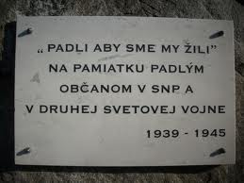
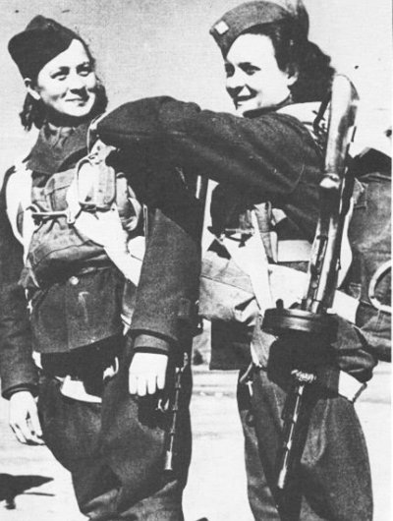
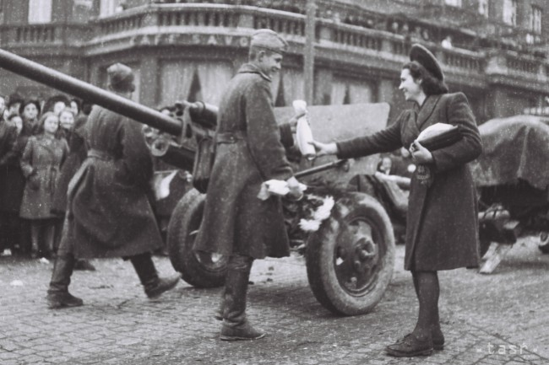
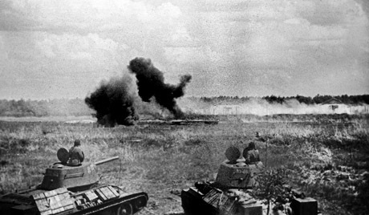
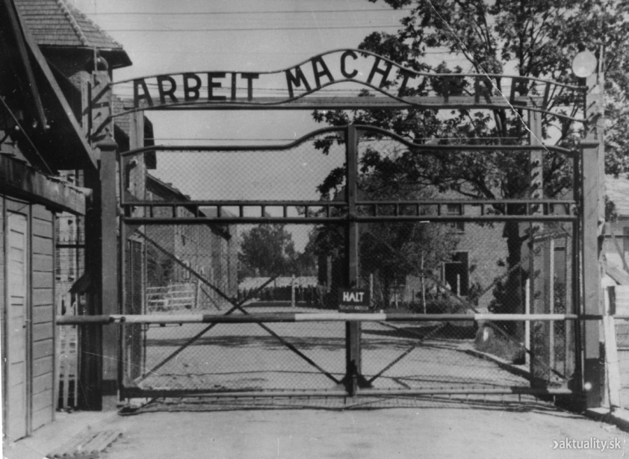
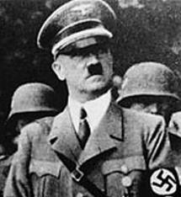
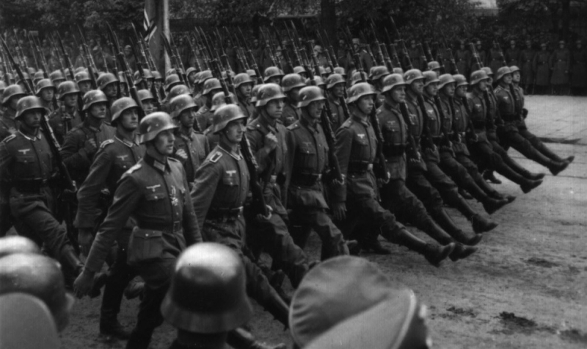

Slide 10
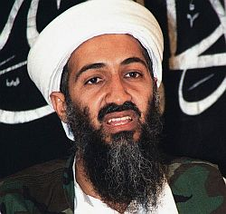
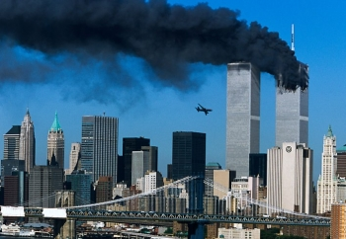
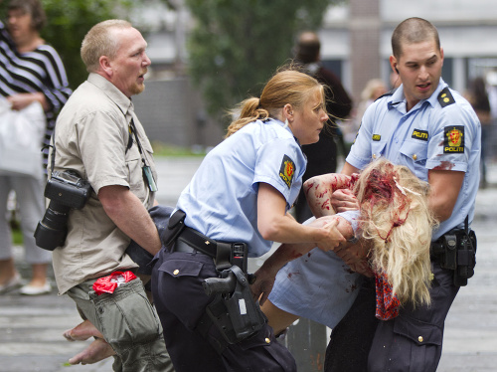
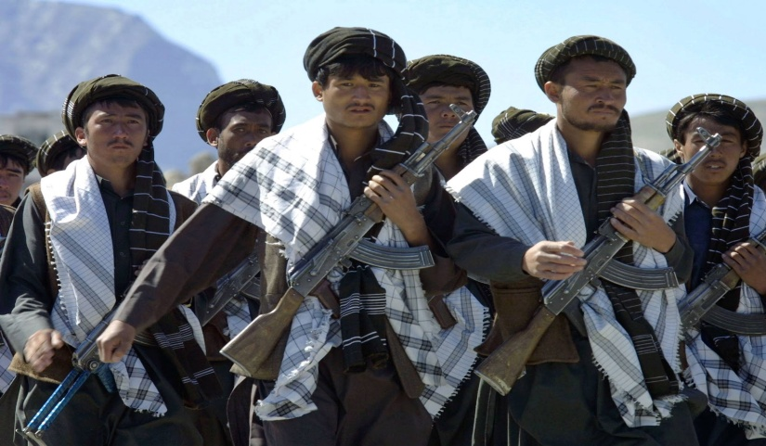
Terorizmus -nezákonné použitie sily v záujme presadenia svojich cieľov
Najznámejšie svetové teroristické skupiny:
Hizballáh
Hamas
Fatah
Islamský džihád
OOP (Organizácia pre oslobodenie Palestíny)
al-Káida
ETA
IRA

Slide 11
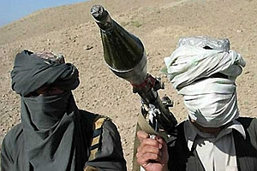
Rizikové krajiny z hľadiska terorizmu:
Pakistan
Palestína
Izrael
Afganistan
Irak

Slide 12
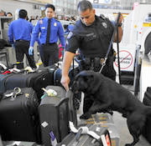
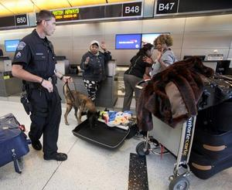
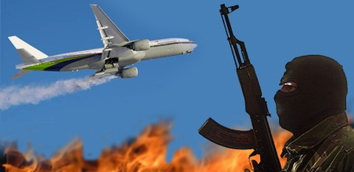
- Medzinárodné spoločenstvo sa snaží spojiť svoje sily a bojovať proti terorizmu
- Krajiny odmietajú ústupky teroristom, dôsledne kontrolujú letiská, lietadlá...

Slide 13
Rôznorodosť ľudskej spoločnosti vedie k vzniku napätia.
Bez snahy riešenia kompromisom vznikajú konflikty, až vojny.
Vojny- sú výsledkom presadzovania cieľov štátov a spoločenských skupín s použitím ozbrojených síl.
Vojny: lokálne, občianske, svetové.
Terorizmus vo svete zastrašuje vlády, aby splnili ich požiadavky, ciele ich útokov sú nevinní ľudia.
- Medzinárodné spoločenstvo spoločne bojuje proti terorizmu.

Slide 14
Ďakujem za pozornosť
MVDr. Iveta Onuferová

